Slide 1
Sozialstation Augsburg-Lechhausen e.V.
Modernisierung der Marke bis zum Umzug 2020

Slide 2
Auftrag an REDLION MEDIA
Schritte bis zum Umzug der Sozialstation Lechhausen in den Neubau „Grüner Kranz“
Schritt: Erstellung eines neuen Corporate Designs
Logo modernisieren
Briefpapier gestalten
Visitenkarte gestalten
Flyer gestalten
Schritt: Relaunch Webseite

Slide 3
Logo Re-Design

Slide 4
Logo Re-Design

Slide 5
Logo Re-Design

Slide 6
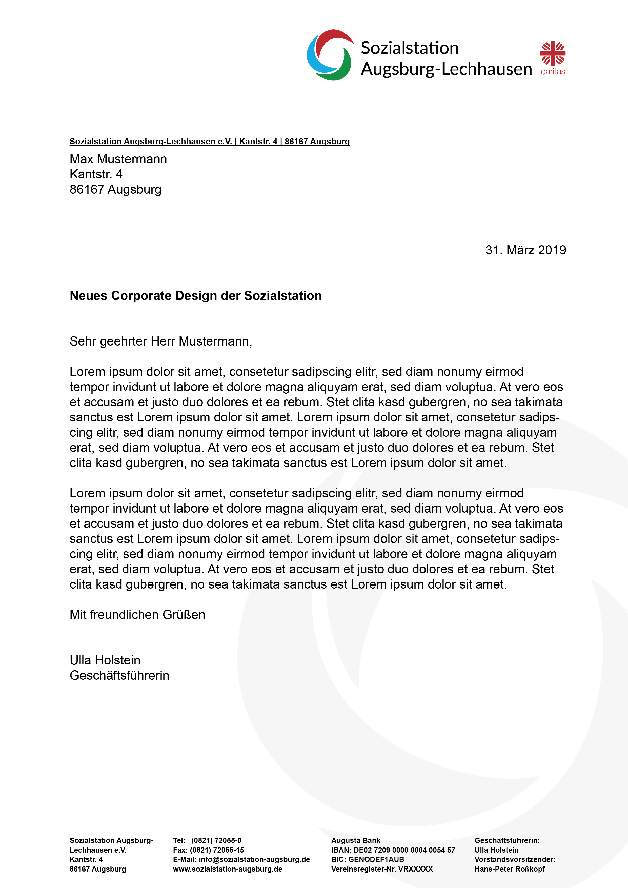
Briefpapier
Rückseite

Slide 7
Visitenkarte

Slide 8
Flyer

Slide 9
Fahrzeug Folierung

Slide 10
Fahrzeug Folierung

Slide 11
Berufskleidung

Slide 12
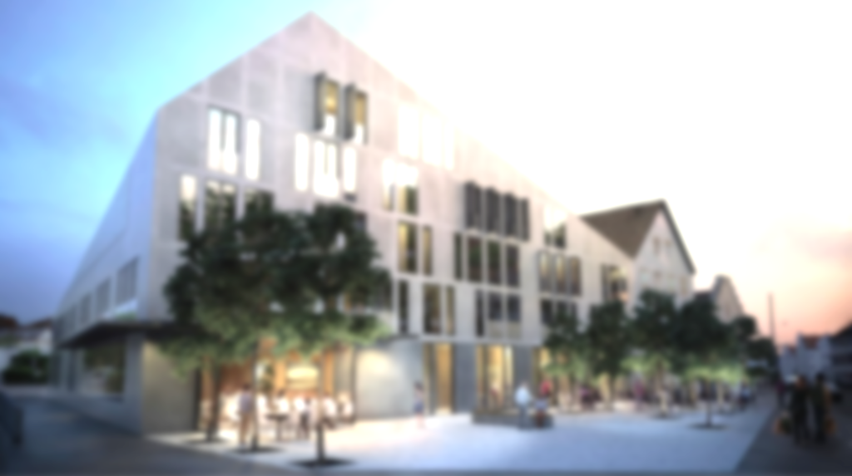
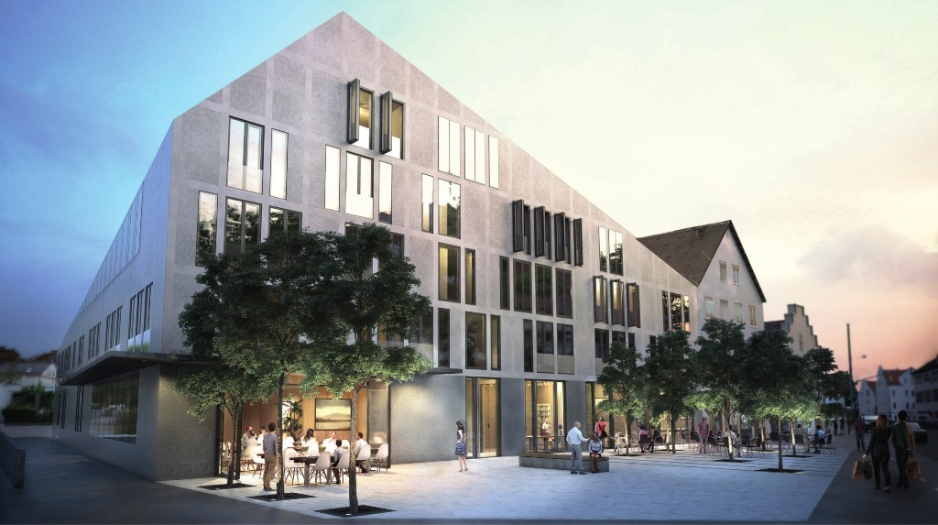

Slide 14
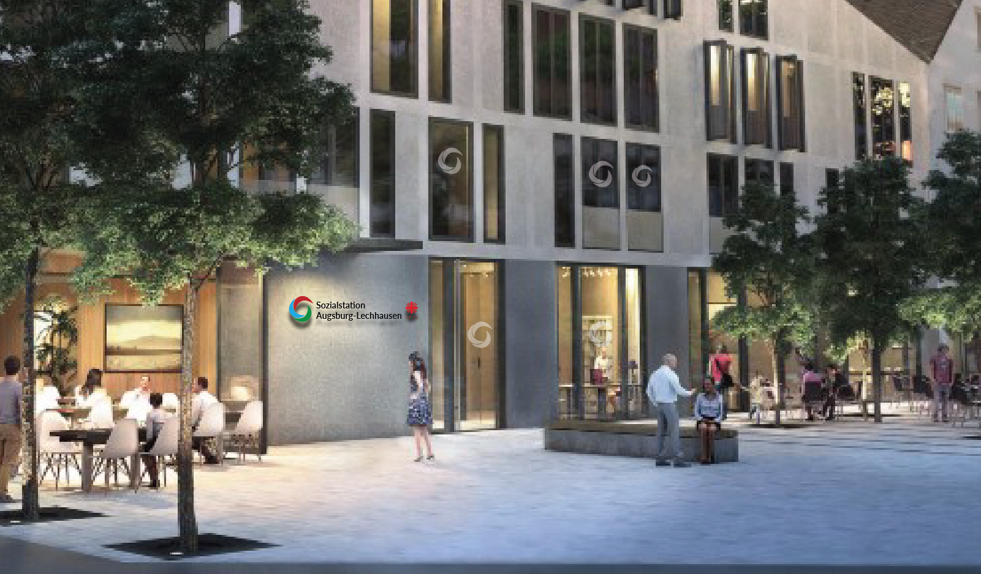

Slide 15
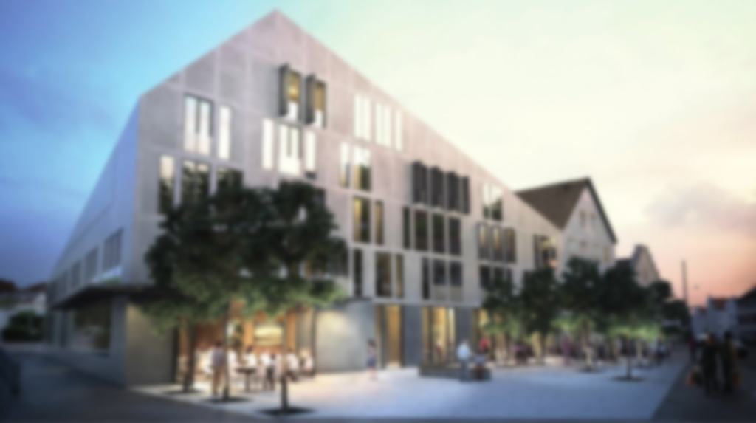
Wie könnte es weitergehen?
April/Mai 2019
Flyer im alten Design
Oktober 2019
Programmierung
neue Webseite
Sommer 2020 Umzug ins neue Gebäude &
Comingout neues Corporate Design mit Presse
Mai 2019
Entscheidung über Corporate Design
Juni/Juli 2019
Reinzeichnung Logo Erstellung Druckunterlagen
Frühjahr 2020
Neufolierung Fahrzeuge

Slide 16
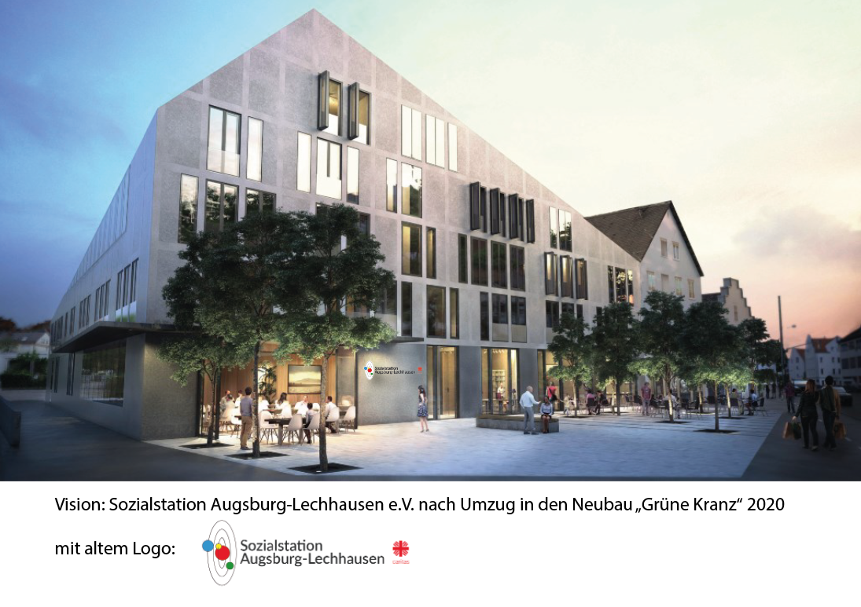

Slide 17
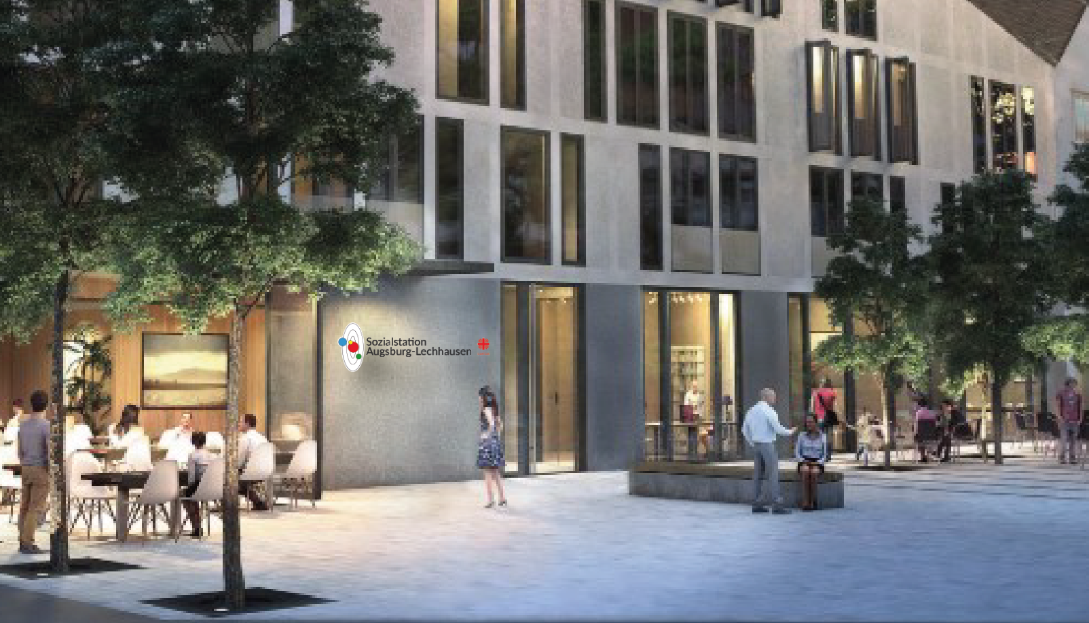

Slide 18
Herzlichen Dank
für Ihr Vertrauen und Ihren Auftrag!
office@redlion-media.de
www.redlion-media.de
Eichenstr. 6a
86504 Merching
Germany

